Slide 1
натуральный Шелк
Работу выполнили:
Студенты КТК 2го курса
группы КМТ-2
Анастасия Федорова
и Софья Мухачева
Руководители: преподаватели
высшей категории
Соковнина А.В.
и Кольцова Н.

Slide 2
План:
История шелководства;
Шелководство в России;
Великий шелковый путь;
Разновидности шелкопряда;
Производство шелка;
Свойства натурального шелка;
Интересные факты.

Slide 3
Натуральный шелк – продукт выделения шелкоотделительных веществ гусениц шелкопряда; тончайшие нити, получаемые от размотки кокона.

Slide 4
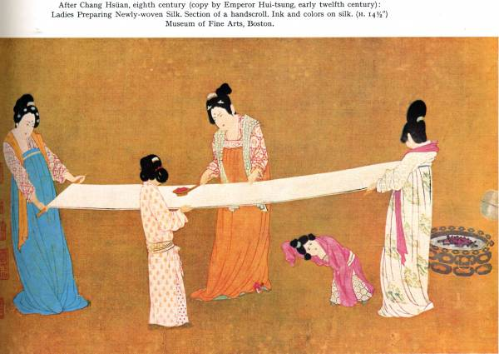
История шелководства
Самый древний кокон шелкопряда был найден в неолитическом поселении северной провинции Шаньси (ок. 2200—1700 гг. до н. э.).
Много столетий никому
за пределами Китая не
удавалось овладеть
технологией производства
шёлка, так как за
разглашение тайны
полагалась смерть.

Slide 5
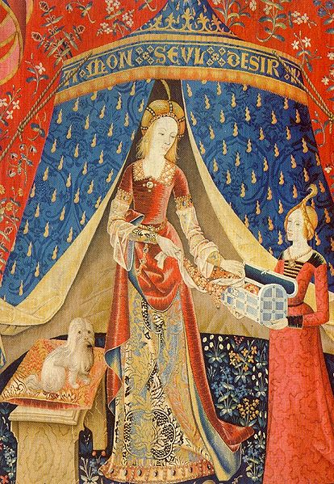
Огромные усилия были потрачены на то, чтобы выведать этот секрет, и, тщательно охраняемая тайна была вскоре раскрыта. С тех пор натуральный шелк начал производиться за пределами Китая.

Slide 6
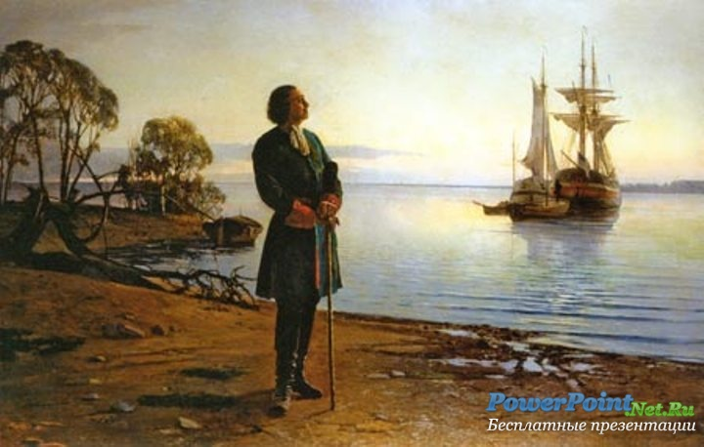
Шелководство в России
Зачинателем шелководства на Руси был Петр I.
Центры шелководства в России: Средняя Азия и Закавказье.

Slide 7
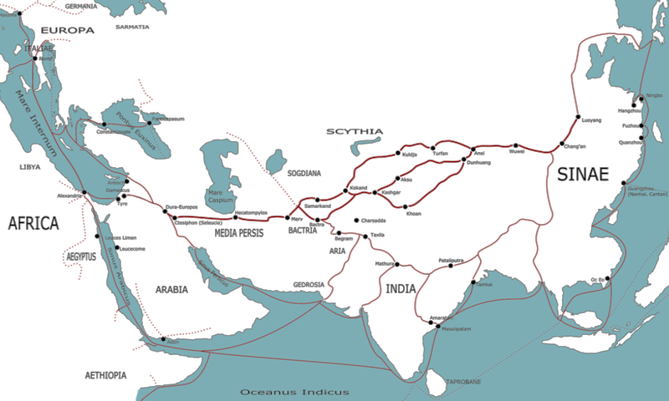
Шелковый путь

Slide 8
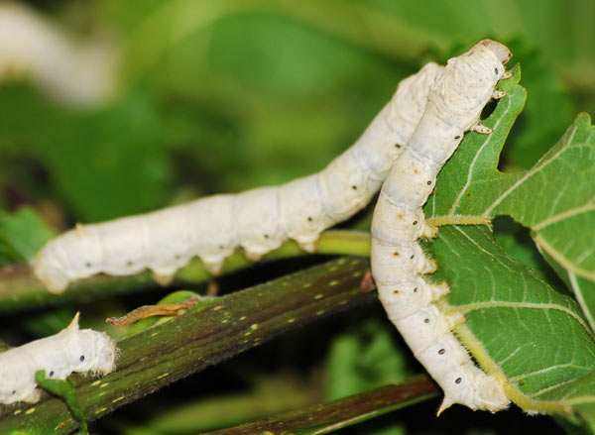
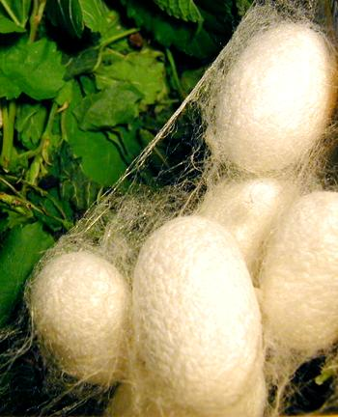
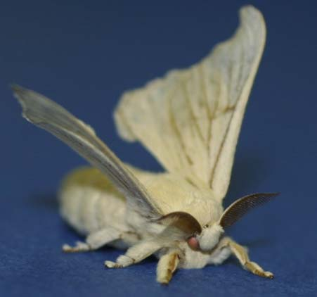
Разновидности шелкопряда
1. Тутовый шелкопряд

Slide 9
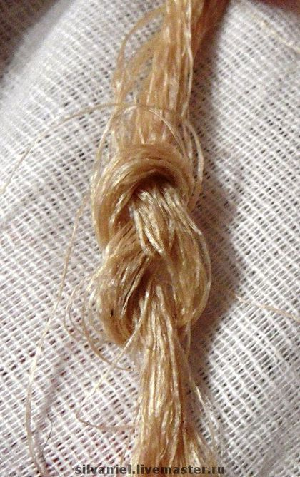
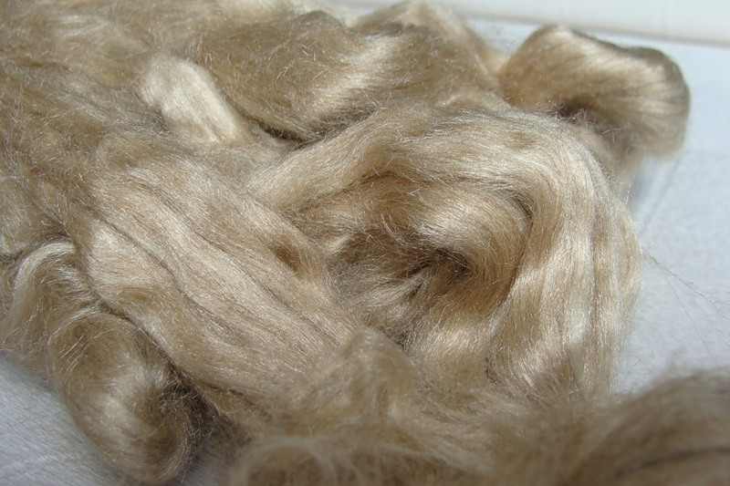
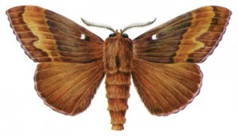
2. Дубовый шелкопряд

Slide 10
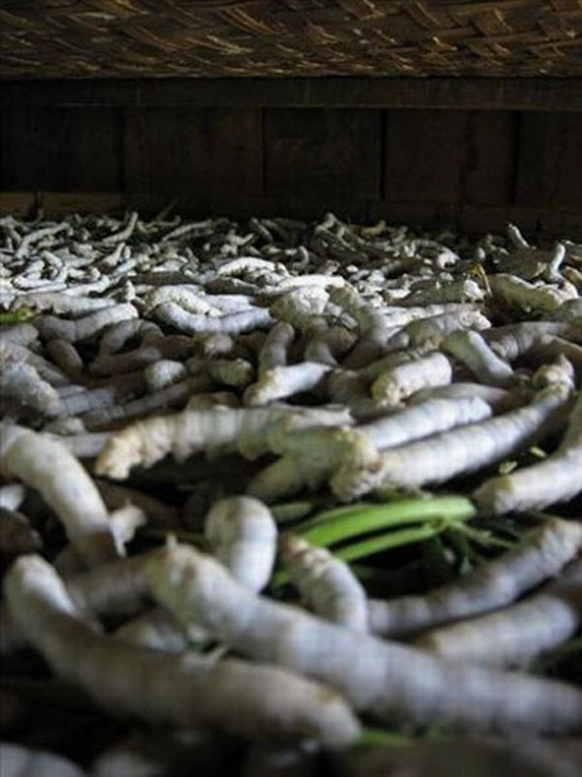
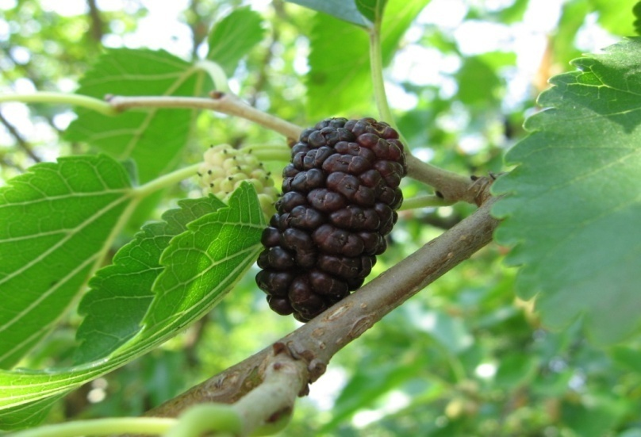
Производство шелка
Осень: бабочка откладывает грены (яички, 300-800 шт.).
Весна: Из яиц тутового шелкопряда вылупливаются гусеницы длиной около 2 мм, по прошествии 4-5 недель они достигают размера 30 мм. Кормят шелкопрядов листьями тутового дерева.
За 3 недели гусеница увеличивается в размерах в 30 раз, в массе – в 10 тыс. раз.

Slide 11
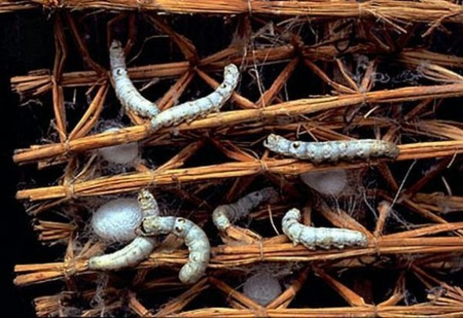
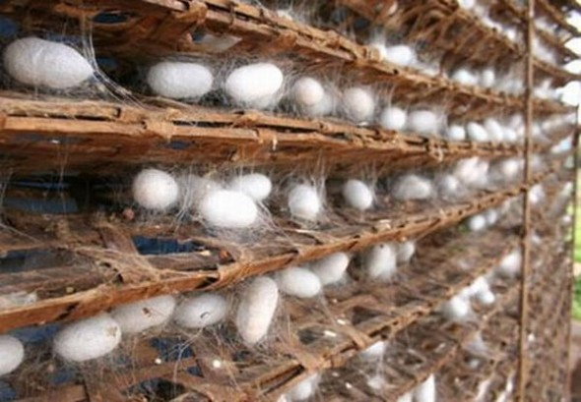
Затем шелкопрядов раскладывают по соломенным коробочкам, там они и создают коконы. Этот процесс занимает 8 дней.

Slide 12
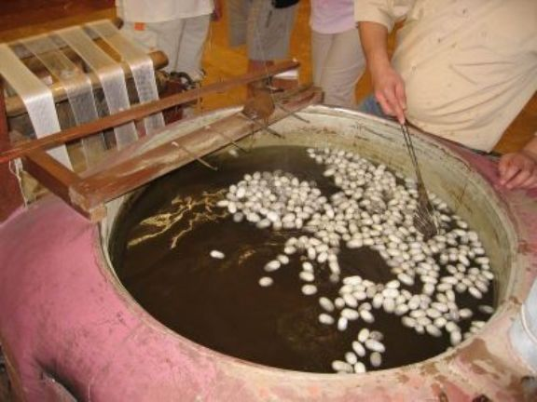
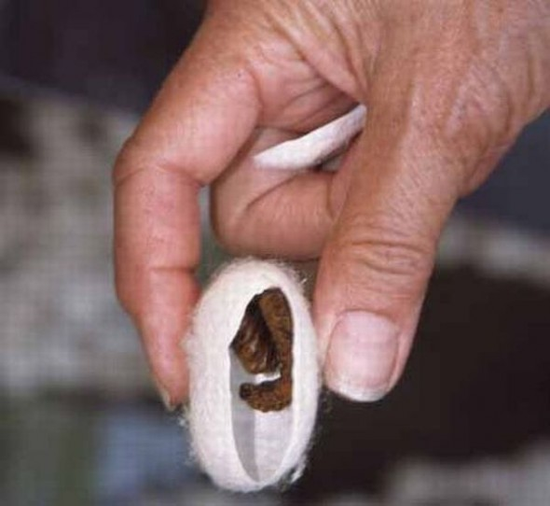
За последующие 15 дней куколка превращается в бабочку. За некоторое время до превращения коконы прожаривают в печи, потом обрабатывают в химическом растворе или обычном кипятке, чтобы клейкое вещество, скрепляющее нити, испарилось. Так кокон разрушается, распадаясь на нити.

Slide 13
Первичная обработка
1. Замаривание :
• Горячей водой;
• Облуплением;
• Паром.
2. Запаривание:
• Обработка кипятком (t=98˚C в течение 2 минут)
3. Медленная сушка
4. Размотка вручную: с 4-9 коконов одновременно
Шелк-сырец (длина нити = 500-1800 метров)

Slide 14
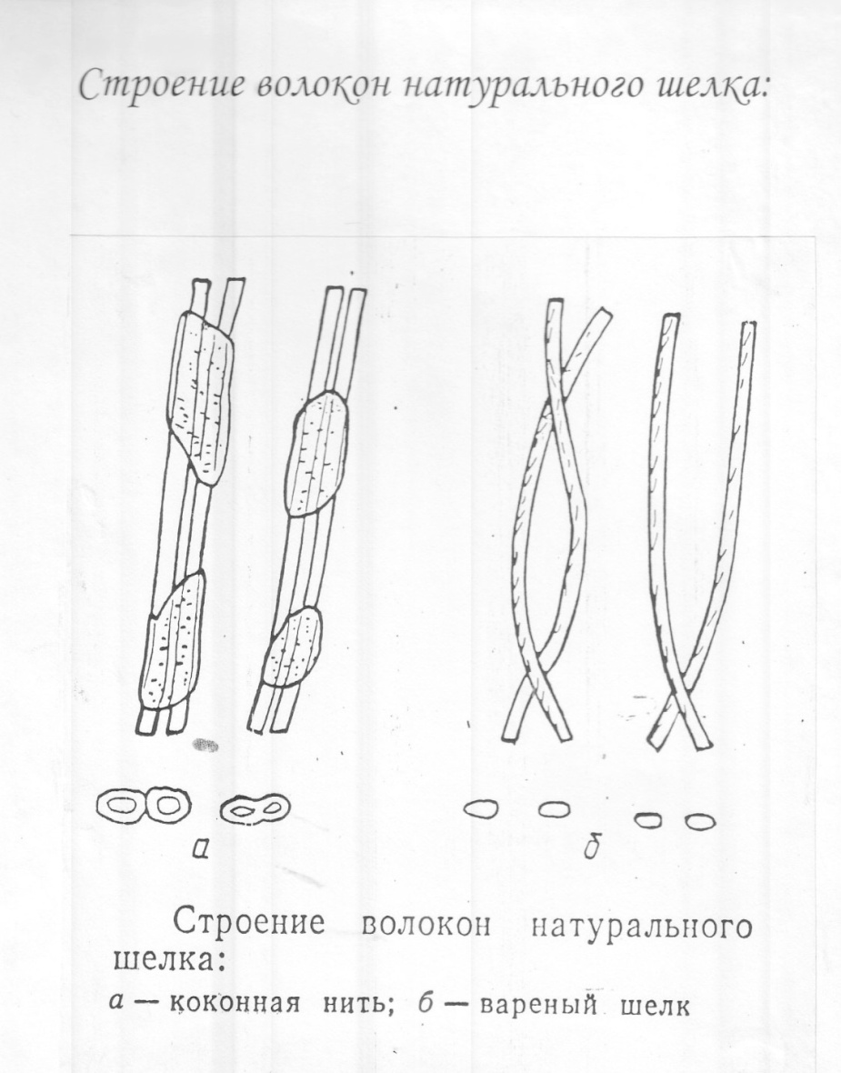
Строение волокон натурального шелка

Slide 15
Свойства натурального шелка
Ткани из натурального шелка обладают высокой эластичностью;
Отличные гигиенические свойства: гигроскопичность, воздухопроницаемость.
Из натурального шелка изготавливаются парашюты для космических аппаратов;
Широкое применение натурального шелка в медицине (в хирургии).

Slide 16
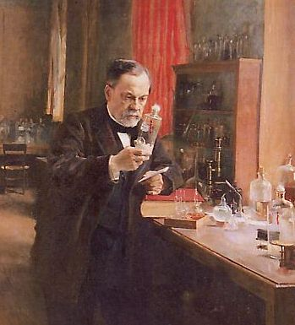
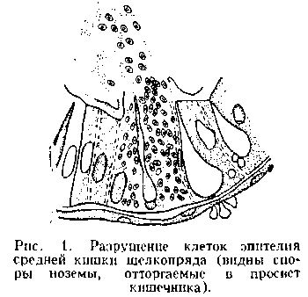
Заболевания Шелкопряда
1. Вирусное паразитическое заболевание, которое попадает из вне с воздухом – пебрина;
2. Заболевание – флашерия.

Slide 17
Интересные факты
Чтобы создать 1 метр ткани требуется около 3 тысяч коконов.
Длина нити одного кокона может достигать необычайной длины: от 600 до 1500 метров.
Разорвать нить из шелка также трудно, как разорвать стальную нить того же диаметра.
16 слоев шелка выдерживают пулю из Магнума 357 (со свинцовым сердечником).
Мужчинам в мусульманских странах запрещено носить шелковые одежды, так как блестящую ткань принято считать женской. Ислам также запрещает уничтожение животных ради роскоши, следовательно, производством шелка мусульманский мир тоже заниматься не может.

Slide 18
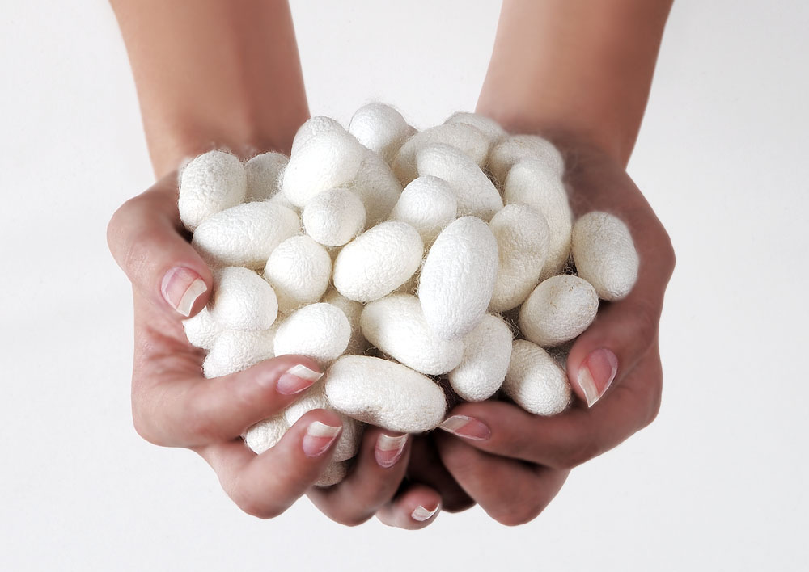
Спасибо за внимание

